Slide 1

Fyzika pro chemiky LS 2025
Univerzita Hradec Králové
Přírodovědecká fakulta
Jan Šlégr
jan.slegr@uhk.cz
Přednáška 3
Dynamika
Notes:
o peistemiologickém paradigmatu získávání znalostí metodickou a empirickou falzifikací hypotéz pro získání teorií založených na důkazech

Slide 2
Sylabus
Dynamika
Základní pojmy
Srážky molekul při chemických reakcích
Energetická bilance při srážkách molekul a výpočet kinetické energie potřebné k překonání aktivační bariéry

Slide 3
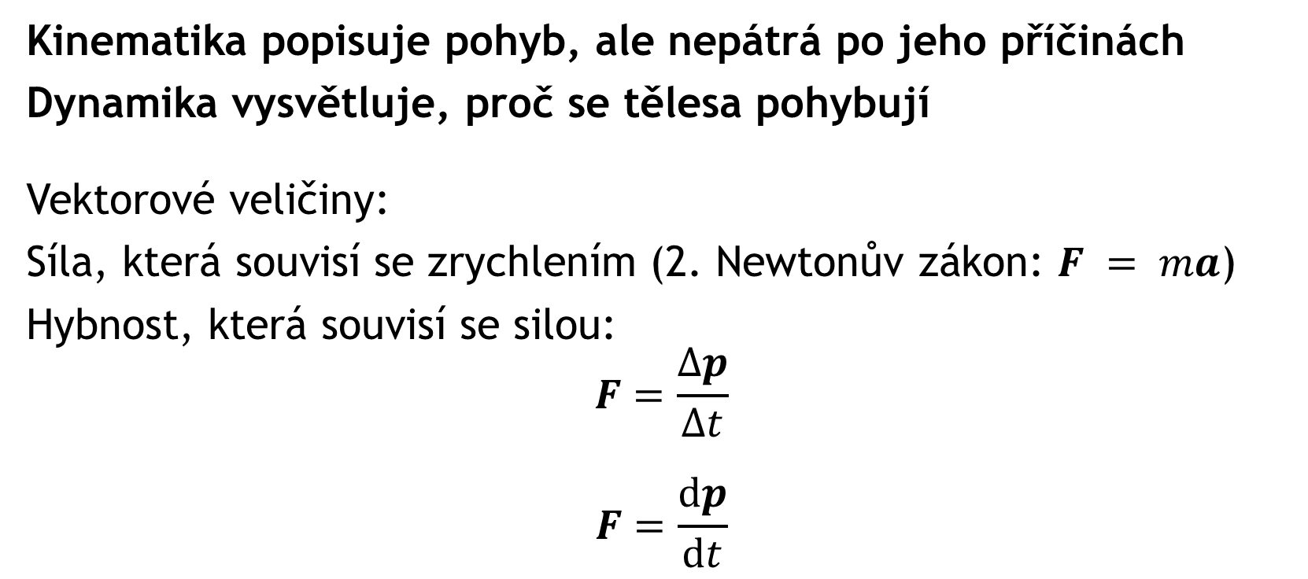
Dynamika
Kinematika popisuje pohyb, ale nepátrá po jeho příčinách
Dynamika vysvětluje, proč se tělesa pohybují
Vektorové veličiny:
Síla, která souvisí se zrychlením (2. Newtonův zákon: $F = ma$)
Hybnost, která souvisí se silou:
$$F=\frac{∆p}{∆t}$$
$$F=\frac{dp}{dt}$$

Slide 4

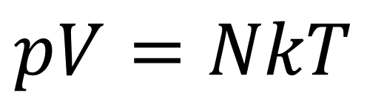

Dynamika
Odvození stavové rovnice ideálního plynu
$${\overline{v}}_{k}=\sqrt{\frac{3kT}{m}}$$
$$p=\frac{1}{3}\frac{N}{V}m{\overline{v}}_{k}^{2}$$
$$pV=NkT$$

Slide 5
Dynamika
Kinematika v chemii = reakční kinetika (jak rychle reakce probíhá)
Rychlostní konstanta
Řád reakce
Dynamika v chemii = jak probíhá přenos energie
= jaké síly působí mezi molekulami
Termodynamika = Bude reakce probíhat samovolně?

Slide 6

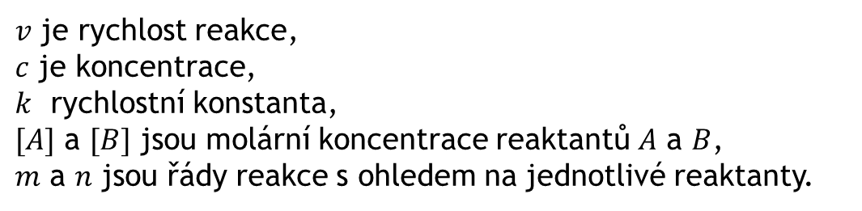
Dynamika
Rychlostní konstanta
$$v=\frac{dc}{dt}\text{​}$$
Guldbergův–Waagův zákon
$$v=k{[A]}^{m}{[B]}^{n}$$
$v$ je rychlost reakce,
$c$ je koncentrace,
$k$ rychlostní konstanta,
$[A]$ a $[B]$ jsou molární koncentrace reaktantů $A$ a $B$,
$m$ a $n$ jsou řády reakce s ohledem na jednotlivé reaktanty.

Slide 7
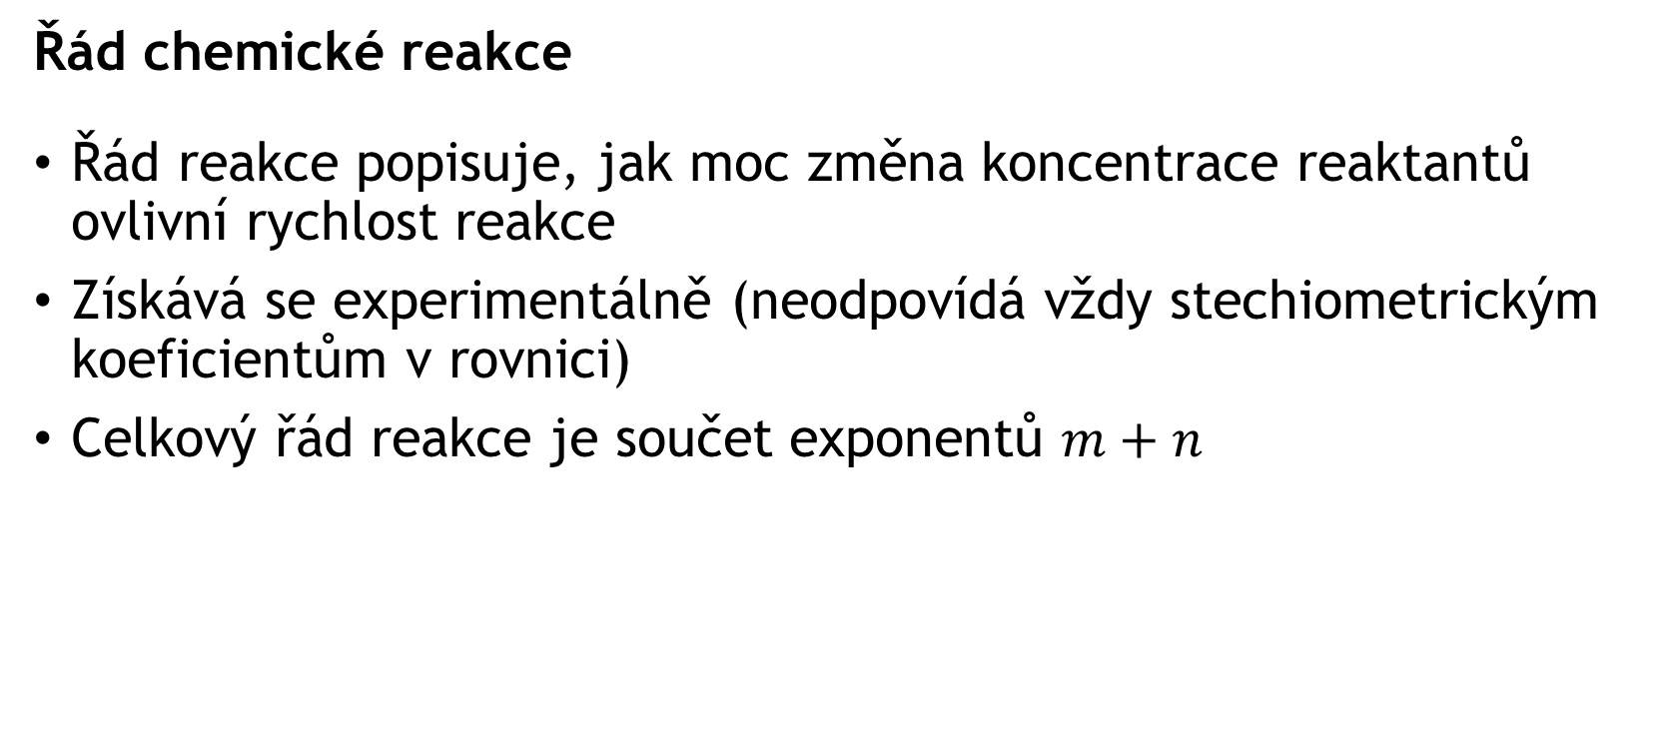
Dynamika
Řád chemické reakce
Řád reakce popisuje, jak moc změna koncentrace reaktantů ovlivní rychlost reakce
Získává se experimentálně (neodpovídá vždy stechiometrickým koeficientům v rovnici)
Celkový řád reakce je součet exponentů $m+n$

Slide 8
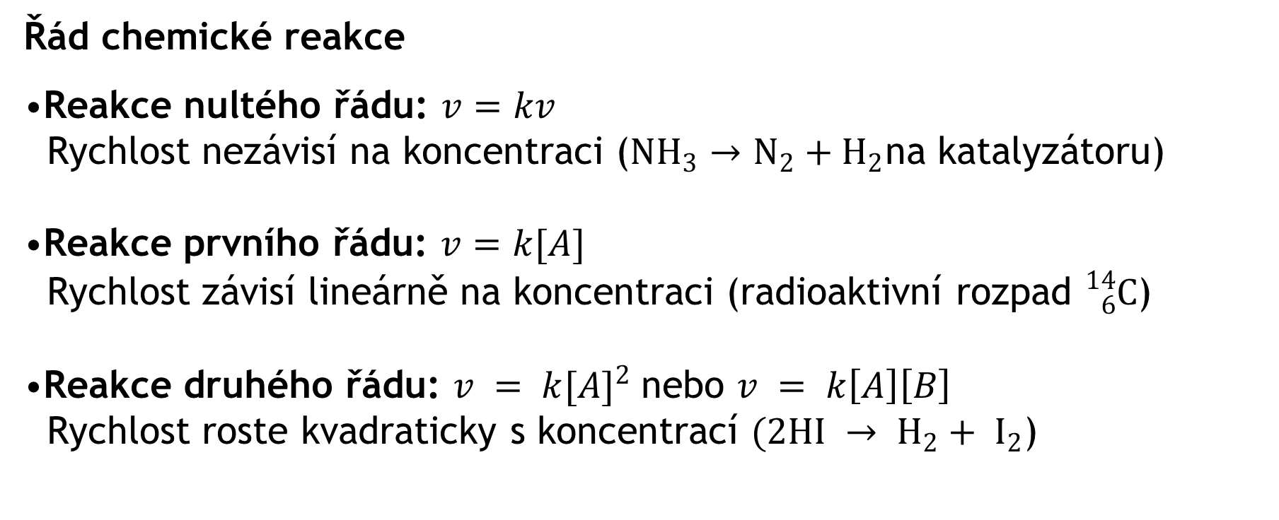
Dynamika
Řád chemické reakce
Reakce nultého řádu: $v=kv$
Rychlost nezávisí na koncentraci (${NH}_{3}→N_{2}+H_{2}$na katalyzátoru)
Reakce prvního řádu: $v=k[A]$
Rychlost závisí lineárně na koncentraci (radioaktivní rozpad ${}_{6}^{14}C$)
Reakce druhého řádu: $v = k{[A]}^{2}$nebo $v = k\left[A\right]\left[B\right]$
Rychlost roste kvadraticky s koncentrací $(2HI → H_{2}+ I_{2}$)

Slide 9
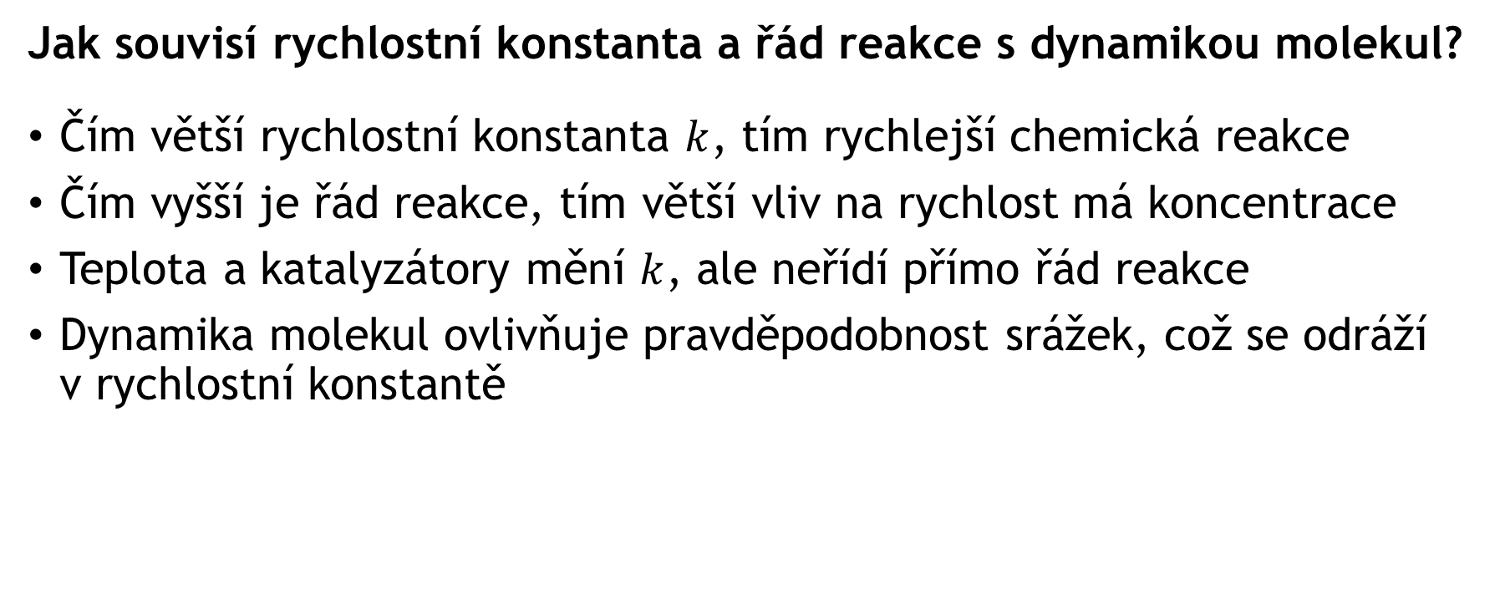
Dynamika
Jak souvisí rychlostní konstanta a řád reakce s dynamikou molekul?
Čím větší rychlostní konstanta $k$, tím rychlejší chemická reakce
Čím vyšší je řád reakce, tím větší vliv na rychlost má koncentrace
Teplota a katalyzátory mění $k$, ale neřídí přímo řád reakce
Dynamika molekul ovlivňuje pravděpodobnost srážek, což se odráží v rychlostní konstantě

Slide 10

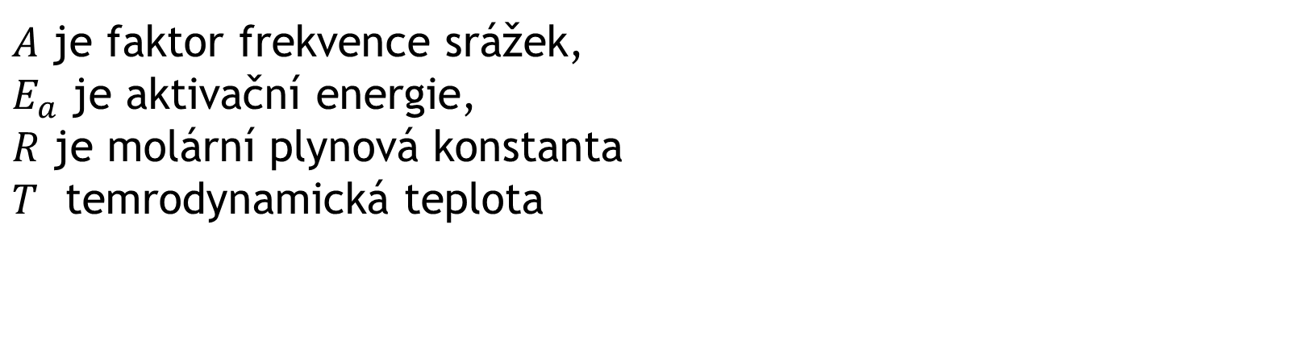
Dynamika
Dynamický pohled: Arrheniova rovnice
$$k=Ae^{−\frac{E_{a}}{RT}}$$
$A$ je faktor frekvence srážek,
$E_{a}$​ je aktivační energie,
$R$ je molární plynová konstanta
$T$ temrodynamická teplota

Slide 11
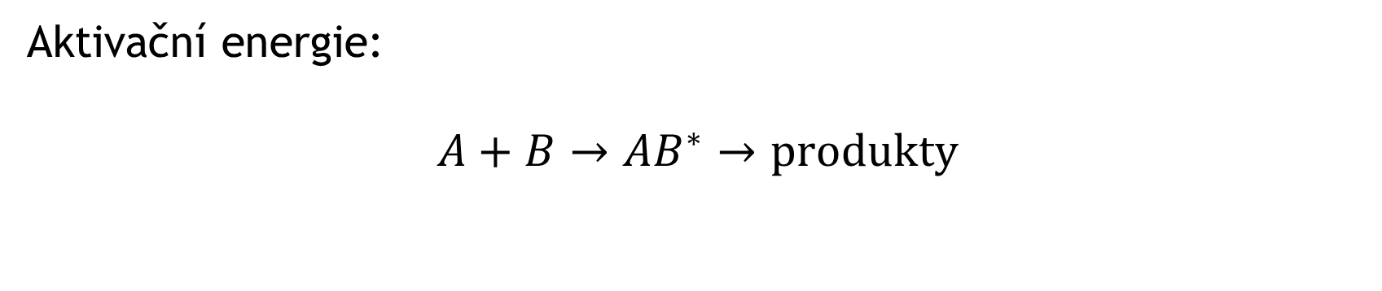
Dynamika
Dynamický pohled: Arrheniova rovnice
$$k=Ae^{−\frac{E_{a}}{RT}}$$
Aktivační energie:
$$A+B→{AB}^{∗}→produkty$$

Slide 12
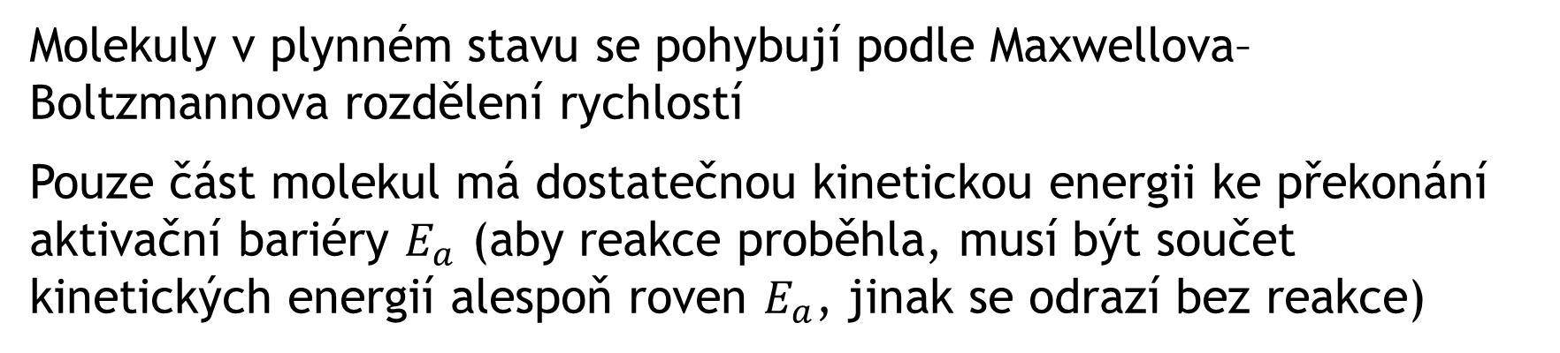
Dynamika
Dynamický pohled: Arrheniova rovnice
$$k=Ae^{−\frac{E_{a}}{RT}}$$
Molekuly v plynném stavu se pohybují podle Maxwellova–Boltzmannova rozdělení rychlostí
Pouze část molekul má dostatečnou kinetickou energii ke překonání aktivační bariéry $E_{a}$​ (aby reakce proběhla, musí být součet kinetických energií alespoň roven $E_{a}$, jinak se odrazí bez reakce)

Slide 13

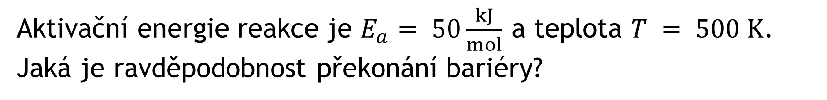
Dynamika
Příklad: Výpočet pravděpodobnosti reakce molekuly
$$k=Ae^{−\frac{E_{a}}{RT}}$$
Aktivační energie reakce je $E_{a}= 50\frac{kJ}{mol}$ a teplota $T = 500 K$.
Jaká je ravděpodobnost překonání bariéry?

Slide 14

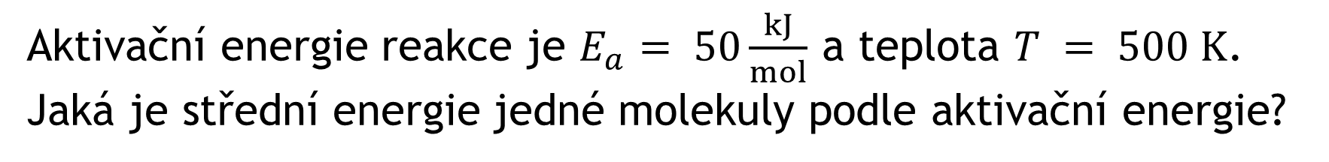
Dynamika
Příklad: Energie molekuly
$$k=Ae^{−\frac{E_{a}}{RT}}$$
Aktivační energie reakce je $E_{a}= 50\frac{kJ}{mol}$ a teplota $T = 500 K$.
Jaká je střední energie jedné molekuly podle aktivační energie?

Slide 15
Dynamika
Příklad: Energie molekuly
$$k=Ae^{−\frac{E_{a}}{RT}}$$
Aktivační energie reakce je $E_{a}= 50\frac{kJ}{mol}$ a teplota $T = 500 K$.
Jaká je střední energie jedné molekuly podle aktivační energie?

Slide 16

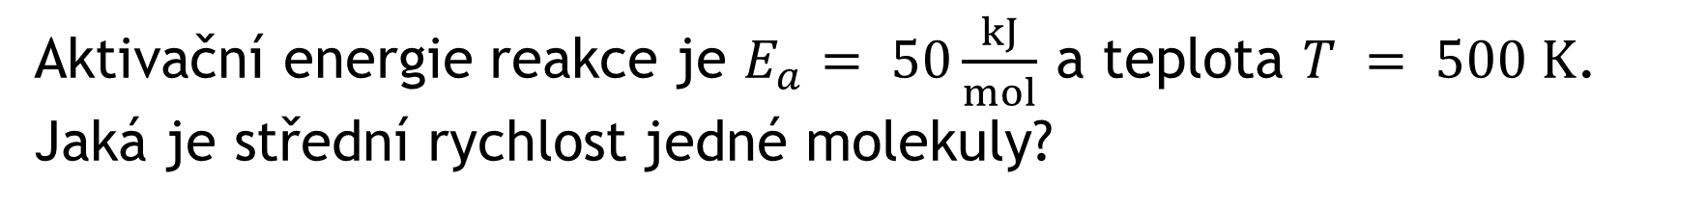
Dynamika
Příklad: Rychlost molekuly
$$k=Ae^{−\frac{E_{a}}{RT}}$$
Aktivační energie reakce je $E_{a}= 50\frac{kJ}{mol}$ a teplota $T = 500 K$.
Jaká je střední rychlost jedné molekuly?

Slide 17
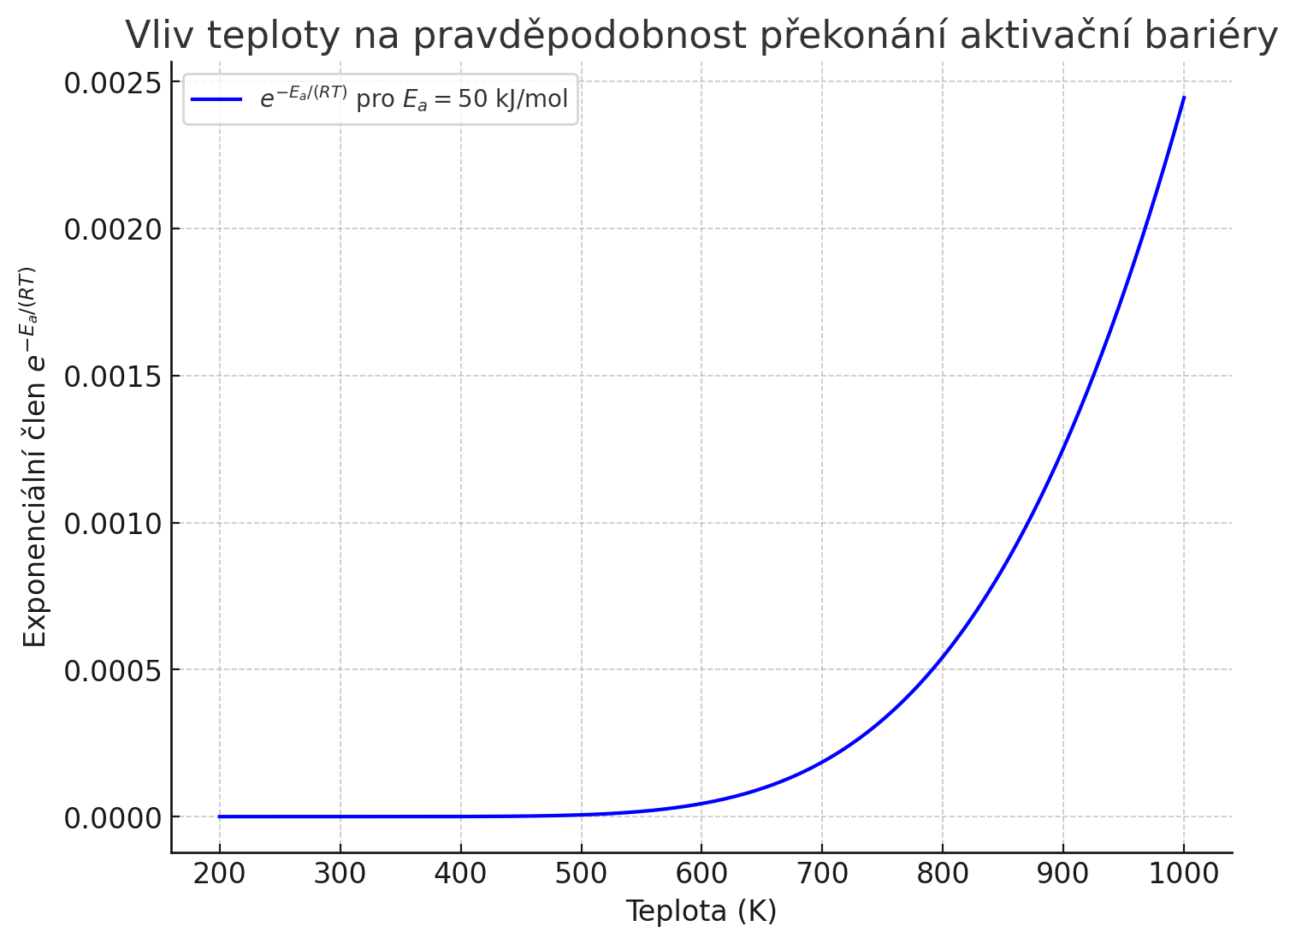
Dynamika

Slide 18
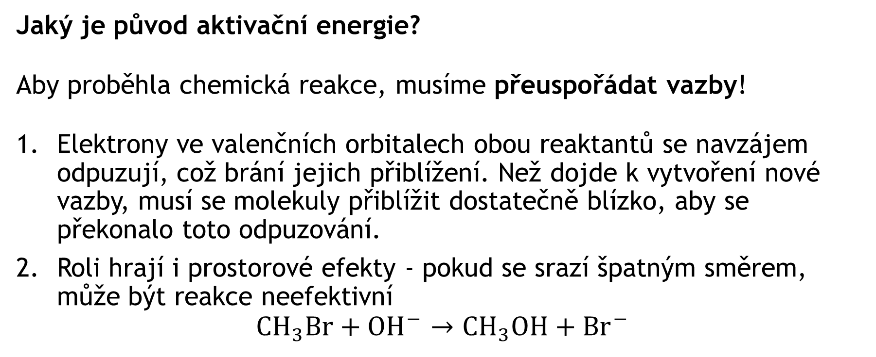
Dynamika
Jaký je původ aktivační energie?
Aby proběhla chemická reakce, musíme přeuspořádat vazby!
Elektrony ve valenčních orbitalech obou reaktantů se navzájem odpuzují, což brání jejich přiblížení. Než dojde k vytvoření nové vazby, musí se molekuly přiblížit dostatečně blízko, aby se překonalo toto odpuzování.
Roli hrají i prostorové efekty - pokud se srazí špatným směrem, může být reakce neefektivní
$${CH}_{3}Br+{OH}^{−}→{CH}_{3}OH+{Br}^{−}$$

Slide 19
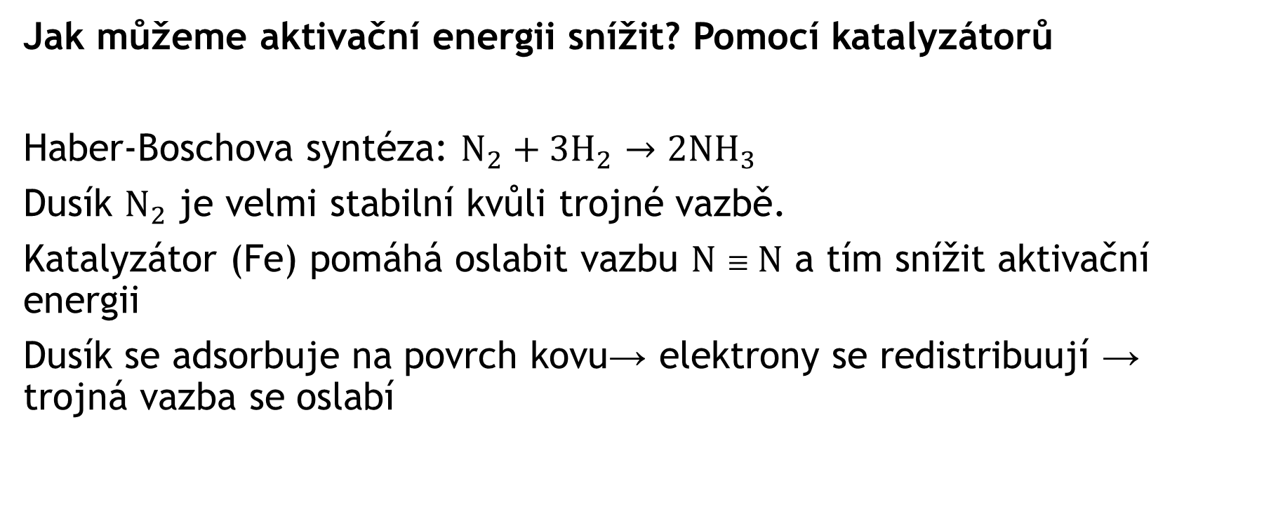
Dynamika
Jak můžeme aktivační energii snížit? Pomocí katalyzátorů
Haber-Boschova syntéza: $N_{2}+3H_{2}→2NH_{3}$
Dusík $N_{2}$ je velmi stabilní kvůli trojné vazbě.
Katalyzátor (Fe) pomáhá oslabit vazbu $N≡N$ a tím snížit aktivační energii
Dusík se adsorbuje na povrch kovu→ elektrony se redistribuují → trojná vazba se oslabí

Slide 20

Dynamika - shrnutí
Dynamika řeší příčiny pohybu – síla, hybnost
Aby proběhla reakce, musíme překonat energetickou bariéru – aktivační energii. Pomáhá nám s tím teplota.
Aktivační energii můžeme snížit pomocí katalyzátorů
$$k=Ae^{−\frac{E_{a}}{RT}}$$

